Slide 1
Propuestas de valor
Grupo: 3
Christian David bacilio de la cruz
Martin
Marcelo
Participante
participante

Slide 2
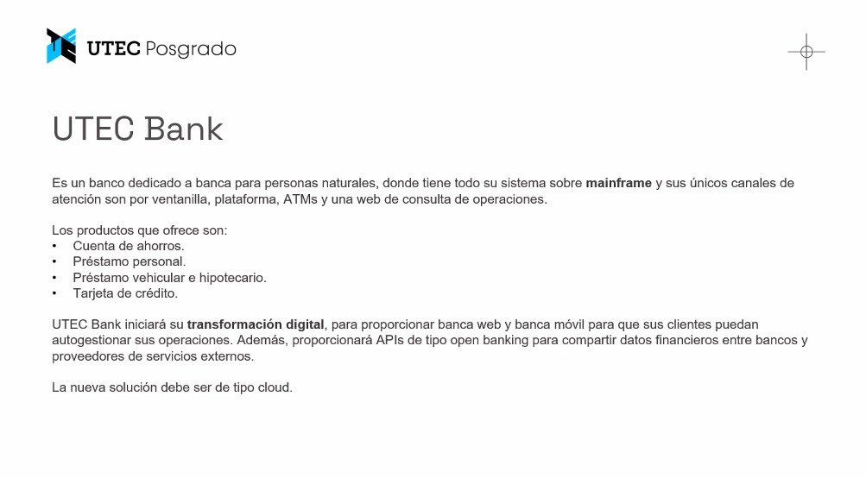
Taller - 01

